Slide 1

RENt a car
Изготвили: Ерен Емин, Суат Аликоч, Антон Димитров

Slide 2
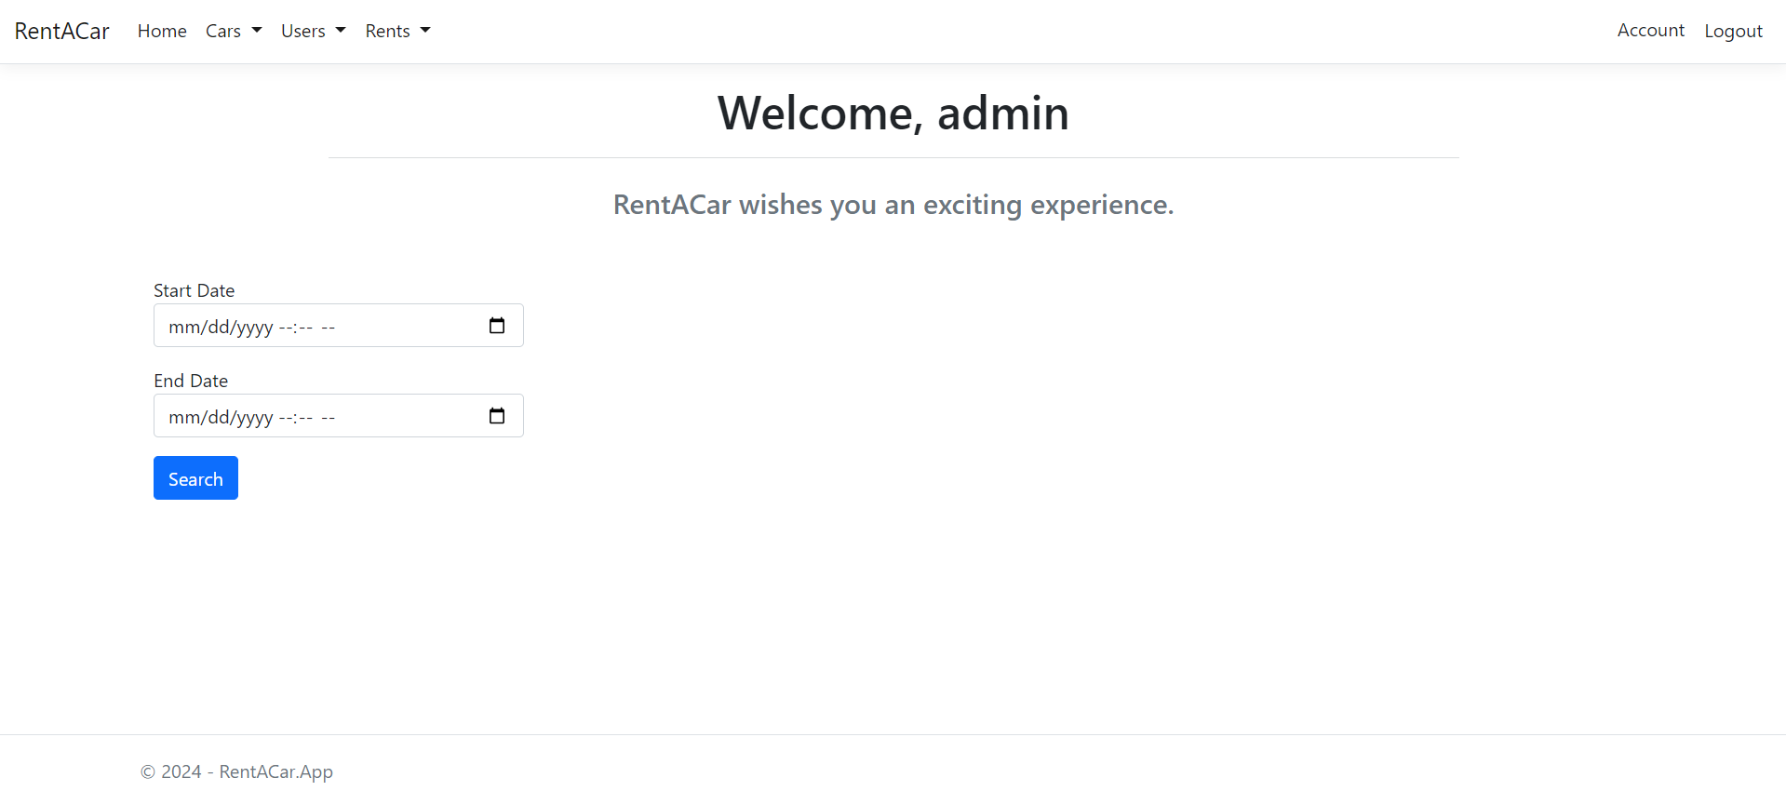
Начална страница на админа

Slide 3
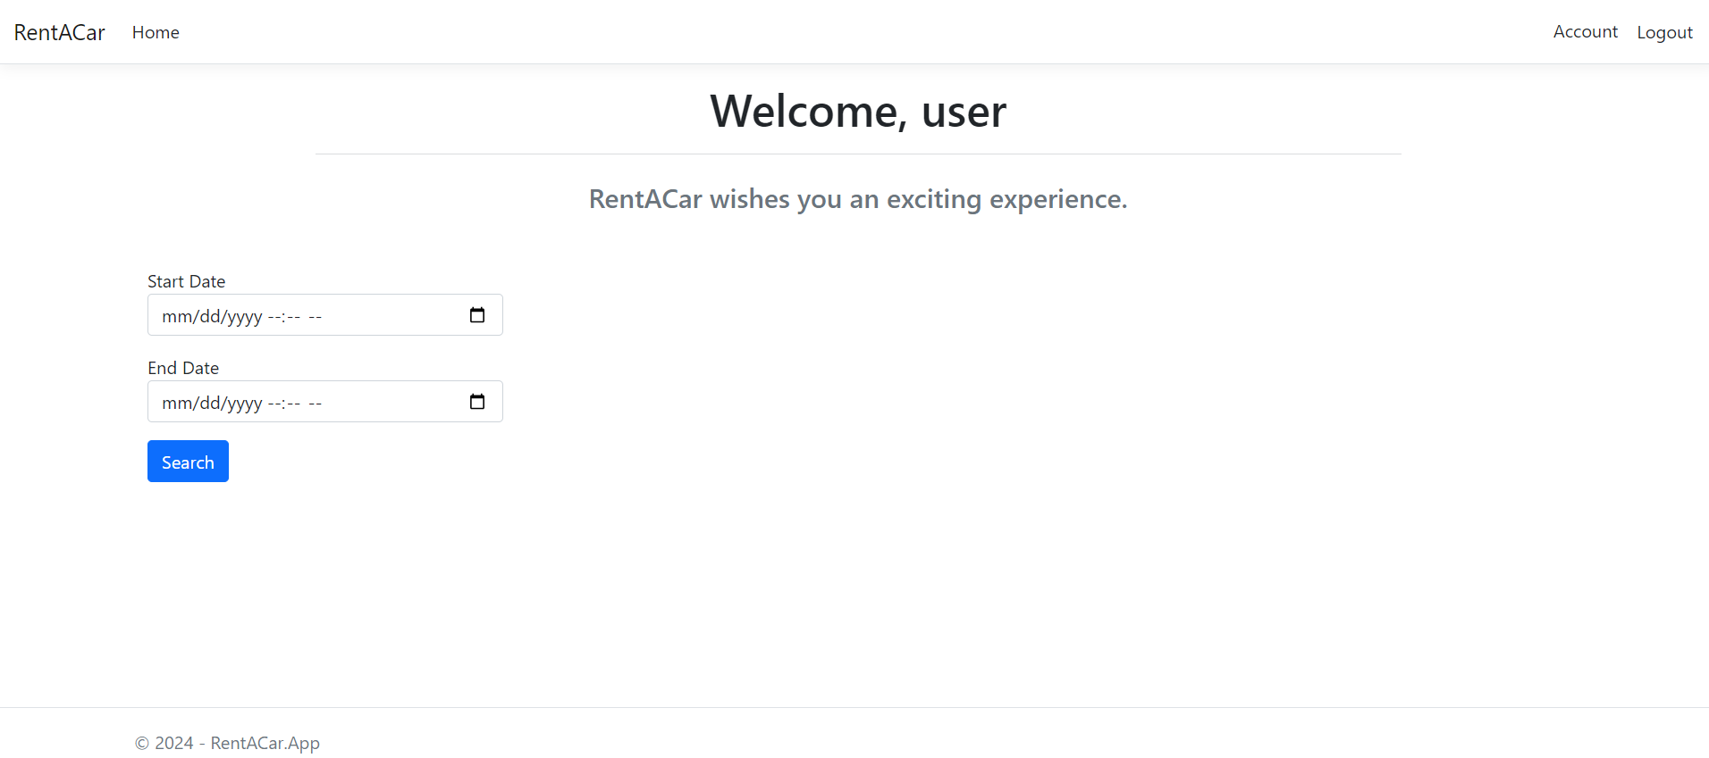
Начална страница на потребител

Slide 4
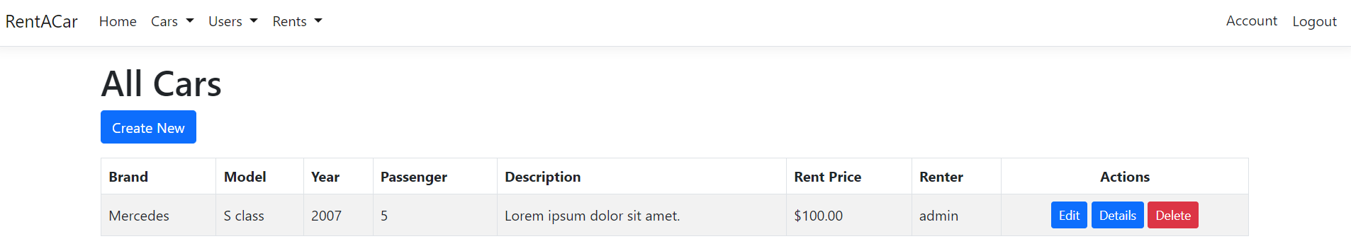
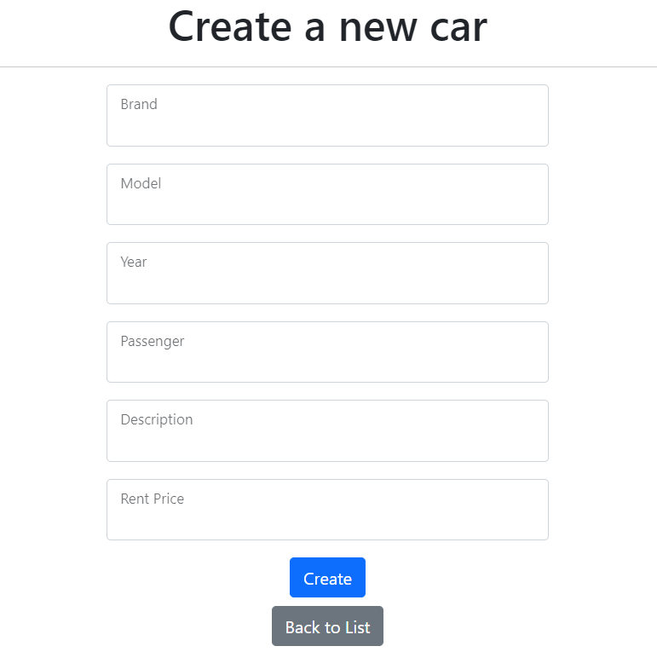
Всички коли и създаване на кола

Slide 5
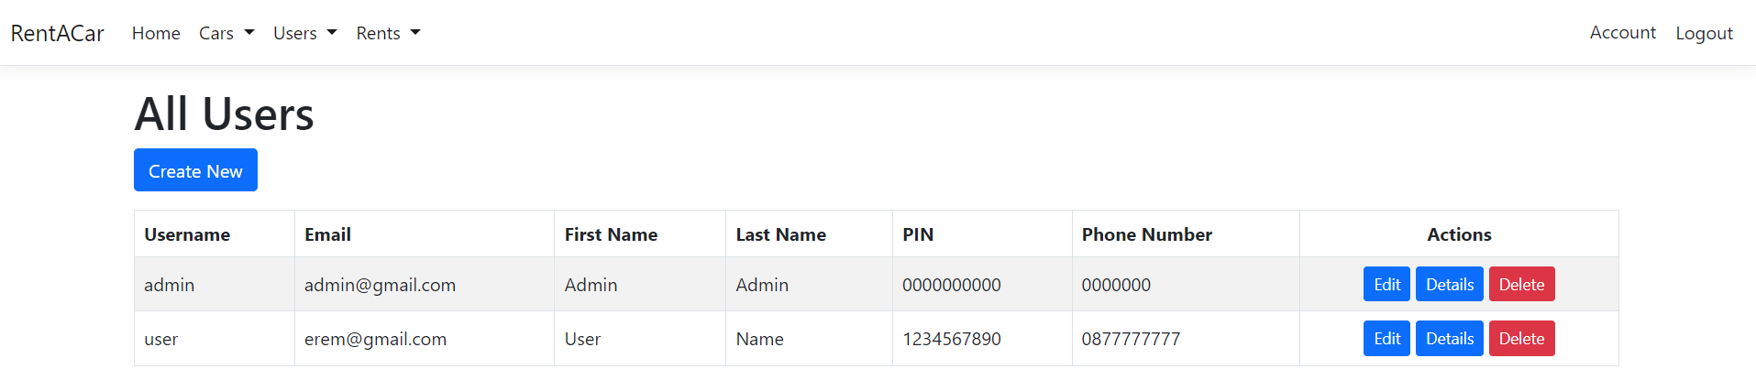
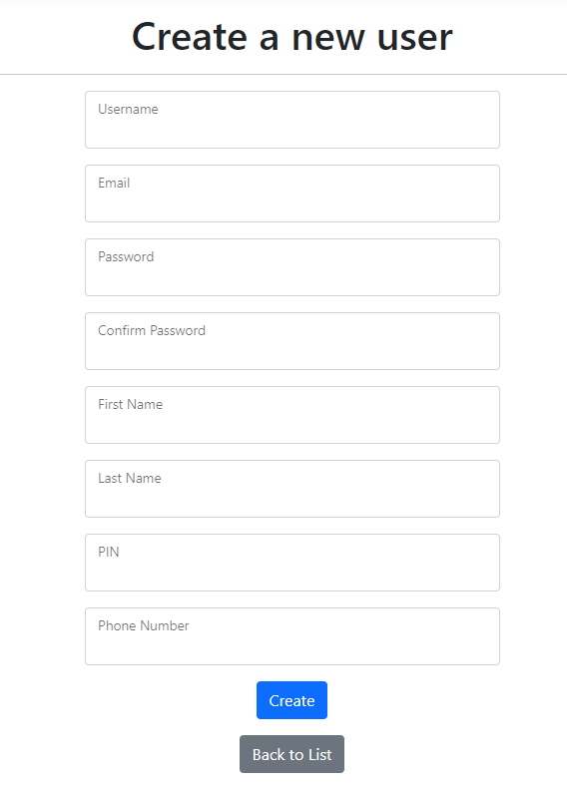
Всички потребители и създаване на потребител

Slide 6
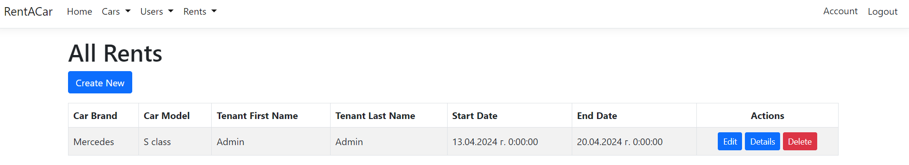
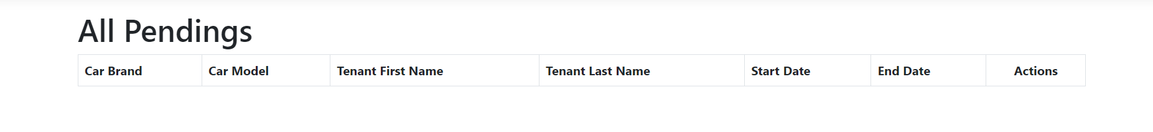
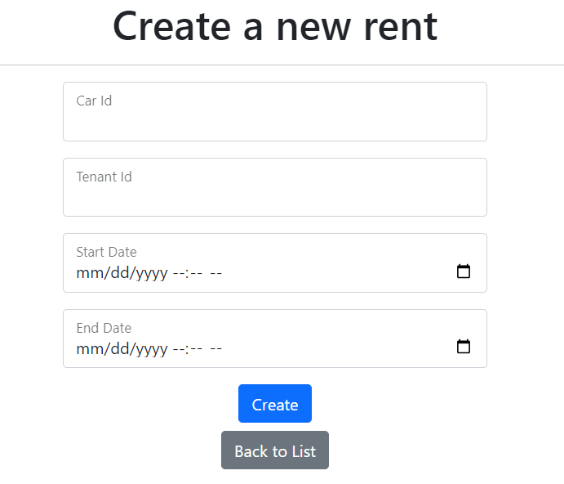
Всички наеми, чакащи наеми за верификация и създаване на наем

Slide 7
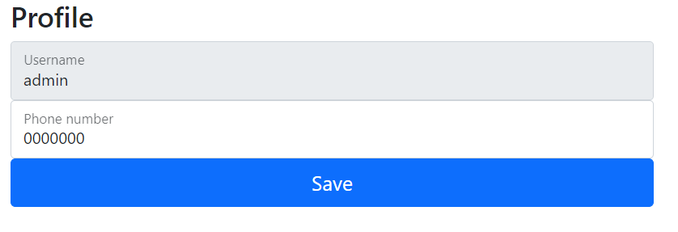
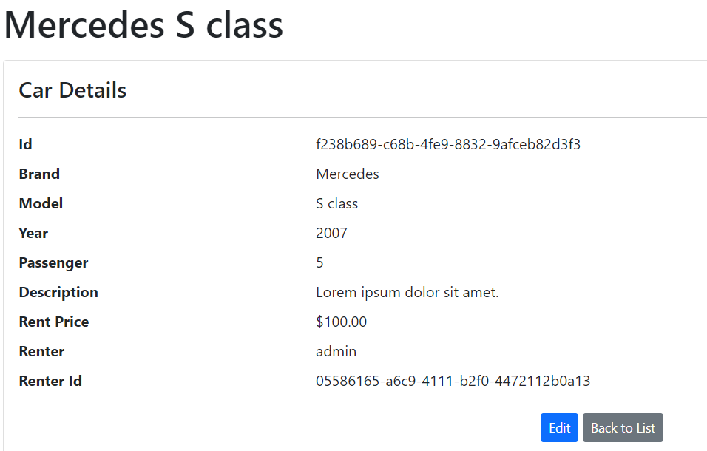
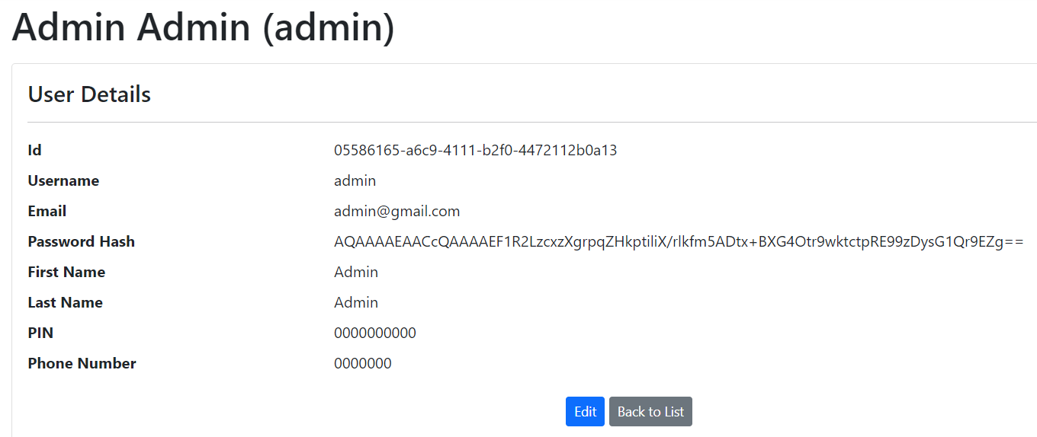
Акаунта на потребителя, детайлите на колите, детайлите на потребителя

Slide 8
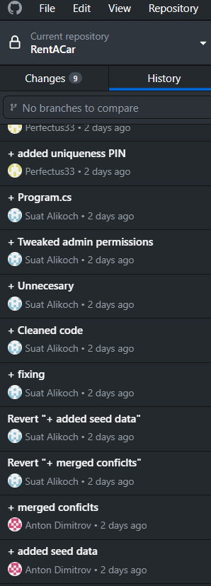
Когато добавяме нови функции в програмата, ние първо работим върху тях в отделно работно пространство. След като ги доведем до готовност, ги обединяваме с основната част на програмата.

Slide 9
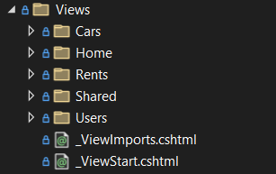
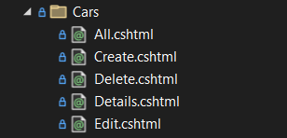
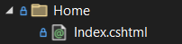
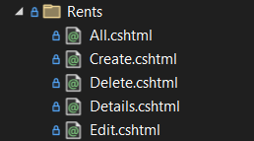
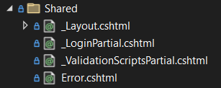
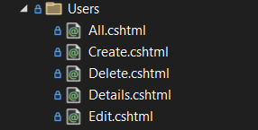
VIEWS

Slide 10
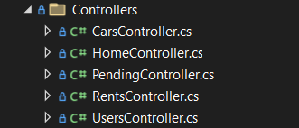
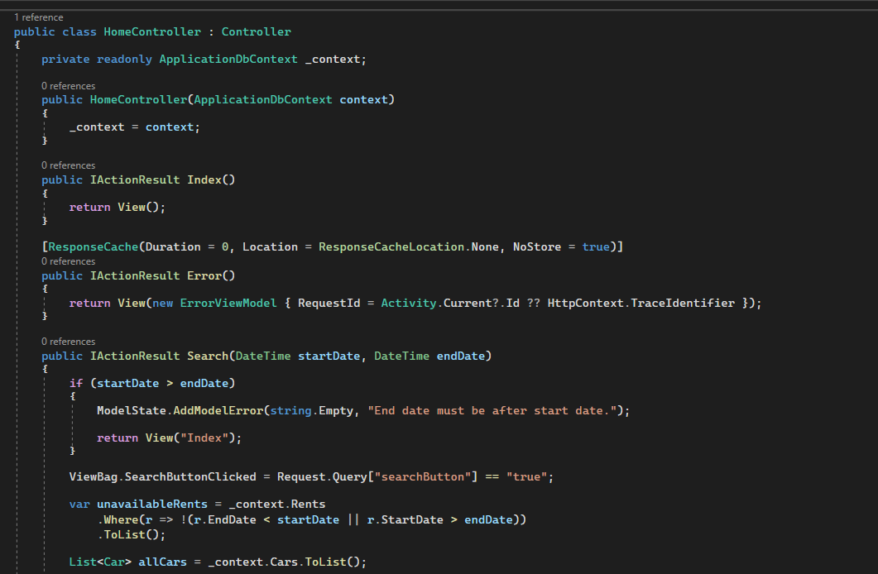
Контролерите, които използваме
Част от кода на един от контролерите

Slide 11




Използвани Технологии И ресурси

Slide 12

БЛАГОДАРИМ ВИ ЗА ВНИМАНИЕТО! ☺

